Slide 1
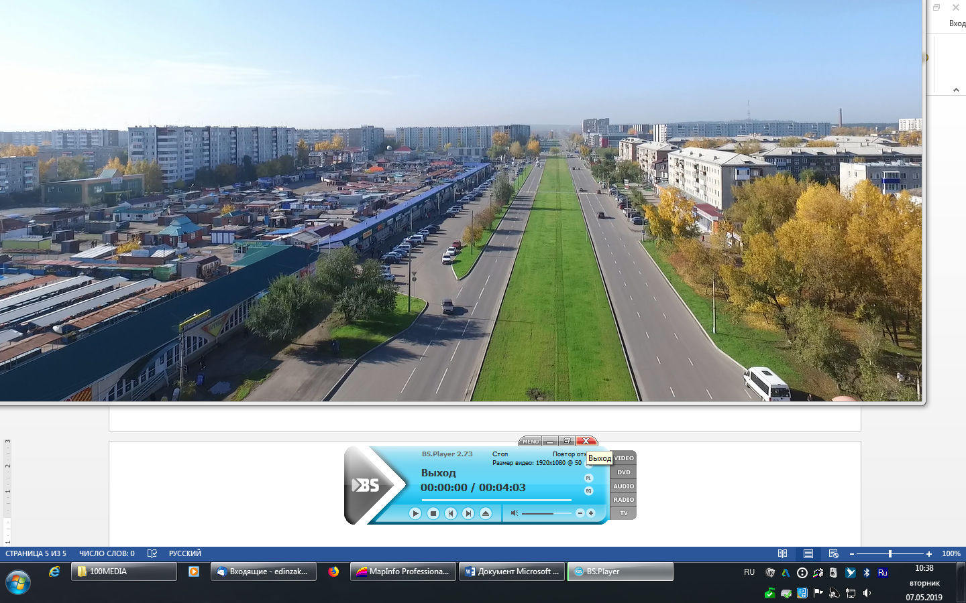

город Минусинск
Отчет
по исполнению бюджетных обязательств за 2020 год по МКУ
«Управление городского хозяйства»
о
Егоров Александр Леонидович,
директор МКУ «Управление городского хозяйства»
администрации города Минусинска

Slide 2
Муниципальная программа
«Обеспечение транспортной инфраструктуры муниципального
образования город Минусинск»
№ | Наименование ГРБС | Раздел, подраздел | Объем бюджетных ассигнований, (тыс. рублей) |  | Процент исполнения
 |  |  | 2020
 |  |  | план | факт
1 | Муниципальное казенное учреждение «Управление городского хозяйства» | 04 08 04 09 | 24 718,89 212 311,60 | 24 718,89 199 358,07 | 100,00 93,90
 | в том числе:
 | средства краевого бюджета | 04 08 04 09 | 2 047,47 179 343,40 | 2 047,47 169 822,63 | 100,00 94,69
 | средства городского бюджета | 04 08 04 09 | 22 671,42 32 968,20 | 22 671,42 29 535,44 | 100,00 89,59
 | ИТОГО: |  | 237 030,49 | 224 076,96 | 94,54

Slide 3
Подпрограмма
«Дороги муниципального образования город Минусинск»
№ | Наименование ГРБС | Раздел, подраздел | Объем бюджетных ассигнований, (тыс. рублей) |  | Процент исполнения
 |  |  | 2020
 |  |  | план | факт
1 | Муниципальное казенное учреждение «Управление городского хозяйства» | 04 09 | 211 183,62 | 198 252,51 | 93,88
При реализации данной подпрограммы были достигнуты следующие показатели:
№ | Показатели | Единица измерения | 2020 год
 |  |  | план | факт
 | Цель: обеспечение сохранности, модернизация и развитие сети автомобильных дорог
1 | Протяженность автомобильных дорог общего пользования, работы по содержанию которых выполняются в объеме действующих нормативов (допустимый уровень) в общей протяженности автомобильных дорог | км | 177,50 | 177,50
2 | Доля протяженности автомобильных дорог общего пользования местного значения, на которой проведены работы по ремонту и капитальному ремонту в общей протяженности сети | % | 1,50 | 1,50

Slide 4
№ | Наименование мероприятия | Объем освоенных бюджетных средств в 2020 году, тыс. руб.
1 | Содержание автомобильных дорог общего пользования местного значения за счет средств дорожного фонда города Минусинска | 23 468,68
2 | Расходы на содержание автомобильных дорог общего пользования местного значения за счет средств дорожного фонда | 26 975,10
3 | Капитальный ремонт и ремонт автомобильных дорог общего пользования местного значения за счет средств дорожного фонда города Минусинска | 25 308,50
4 | Осуществление дорожной деятельности в целях решения задач социально-экономического развития территории за счет средств дорожного фонда города Минусинска | 116 613,45
5 | Ремонт автомобильных дорог общего пользования местного значения муниципального образования город Минусинск, за счет дорожного фонда города Минусинска | 5 688,55
6 | Проведение государственной экспертизы проектной документации, строительного контроля, авторского надзора за строительством, реконструкцией объектов за счет средств дорожного фонда города Минусинска | 198,23
 | ИТОГО: | 198 252,51

Slide 5
Подпрограмма
«Обеспечение пассажирских перевозок на городских маршрутах»
№ | Наименование ГРБС | Раздел, подраздел | Объем бюджетных ассигнований, (тыс. рублей) |  | Процент исполнения
 |  |  | 2020
 |  |  | план | факт
1 | Муниципальное казенное учреждение «Управление городского хозяйства» | 04 08 | 24 718,89 | 24 718,89 | 100,00
При реализации данной подпрограммы были достигнуты следующие показатели:
№ | Показатели | Единица измерения | 2020 год
 |  |  | план | факт
 | Цель: повышение доступности транспортных услуг для населения
 | Транспортная подвижность населения | поездок/чел. | 67,24 | 67,24
 | Объем субсидий на 1 пассажира | руб./пассаж. | 24,60 | 24,60
 | Объем су3бсидий на 1 км | руб./ км | 20,07 | 20,07
 | Доля субсидируемых маршрутов от общего числа | % | 52,63 | 52,63
 | проведение профилактических мероприятий и дезинфекции подвижного состава общественного транспорта в целях недопущения распространения новой коронавирусной инфекции | ед. | 2 | 2

Slide 6
№ | Наименование мероприятия | Объем освоенных бюджетных средств в 2020 году, тыс. руб.
1 | Предоставление субсидий организациям автомобильного пассажирского транспорта на компенсацию расходов, возникающих в результате небольшой интенсивности пассажиропотоков по городским маршрутам | 22 671,42
2 | Возмещение юридическим лицам (за исключением государственных и муниципальных учреждений) и индивидуальным предпринимателям, осуществляющим регулярные перевозки пассажиров автомобильным и городским наземным электрическим транспортом по муниципальным маршрутам, части фактически понесенных затрат на топливо и (или) электроэнергию на движение, проведение профилактических мероприятий и дезинфекции подвижного состава общественного транспорта в целях недопущения распространения новой коронавирусной инфекции | 2 047,47
 | ИТОГО: | 24 718,89

Slide 7
Подпрограмма
«Повышение безопасности дорожного движения в муниципальном образовании город Минусинск»
№ | Наименование ГРБС | Раздел, подраздел | Объем бюджетных ассигнований, (тыс. рублей) |  | Процент исполнения
 |  |  | 2020
 |  |  | план | факт
1 | Муниципальное казенное учреждение «Управление городского хозяйства» | 04 09 | 1 127,98 | 1 105,56 | 98,01
При реализации данной подпрограммы были достигнуты следующие показатели:
№ | Показатели | Единица измерения | 2020 год
 |  |  | план | факт
 | Цель: снижение тяжести последствий дорожно-транспортных происшествий
 | Установка технических средств регулирования дорожного движения:
 | - дорожные знаки | ед. | 6 | 10
 | - светофорные объекты | ед. | 5 | 5

Slide 8
№ | Наименование мероприятия | Объем освоенных бюджетных средств в 2020 году, тыс. руб.
1 | Реализация мероприятий, направленных на повышение безопасности дорожного движения за счет средств дорожного фонда города Минусинска | 332,93
2 | Мероприятия, направленные на обустройство участков улично-дорожной сети вблизи образовательных организаций для обеспечения безопасности дорожного движения, за счет средств дорожного фонда города Минусинска | 772,63
 | ИТОГО: | 1 105,56

